Slide 1
实验01 体验OpenStack
OPENSTACT管理平台实验
主讲：张修博，林桂兰

Slide 2
实验目的
在华为云平台上利用已有的镜像创建云主机。镜像中已经安装好了openstack服务
体验openstack管理平台

Slide 3
实验要求
环境要求：计算机（装有Windows XP/2003或更高版本的操作系统、装有网卡已联网 ）。
分组：1人1组。

Slide 4
OpenStack工作原理
1、OpenStack实际上由一系列叫作脚本的命令组成。这些脚本会被捆绑到名为项目的软件包中，这些软件包则用于传递创建云环境的任务。
2、OpenStack还会使用 2 种其他类型的软件：
虚拟化软件，用于创建从硬件中抽象出来的虚拟资源层
基础操作系统（OS），用于执行OpenStack脚本发出的命令

Slide 5
OpenStack工作原理
3、OpenStack本身不会虚拟化资源，但会使用虚拟化资源来构建云
4、OpenStack、虚拟化和基础操作系统，这 3 种技术协同工作服务用户
用户
虚拟化
OpenStack
基础OS

Slide 6
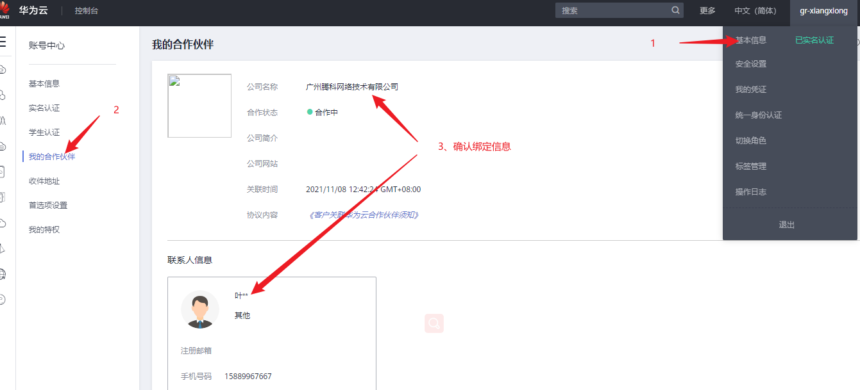
实验内容
一、注册并登陆华为云（如已注册，则直接登录）
1、点击控制台，绑定帐号，确认绑定信息，如图所示；

Slide 7
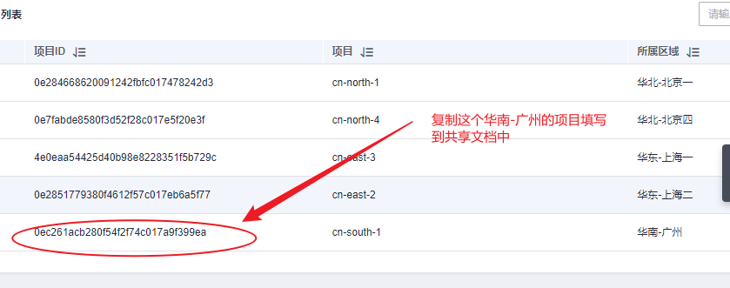
实验内容
2、发送ID给老师，接收镜像，如图所示。

Slide 8
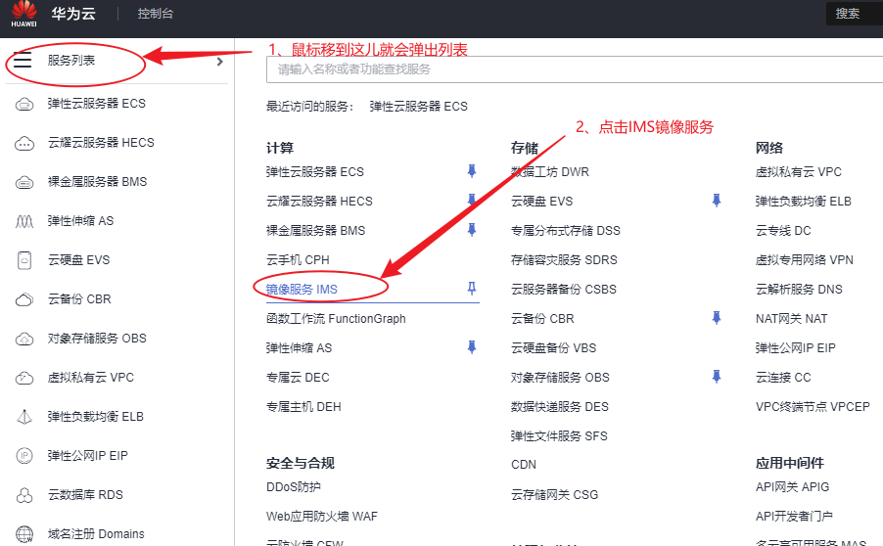
实验内容
2、发送ID给老师，接收镜像，如图所示。

Slide 9
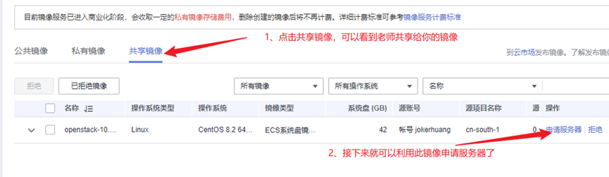
实验内容
3、获取镜像后，申请虚拟机，如图所示。

Slide 10
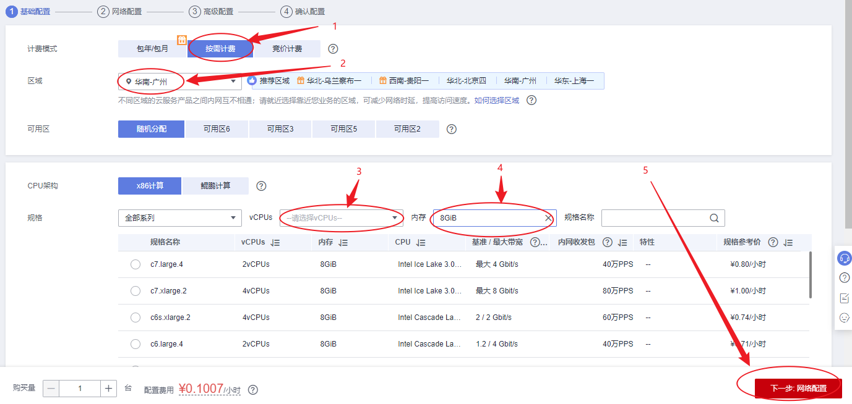
实验内容
4、选择服务器配置，如图所示。

Slide 11
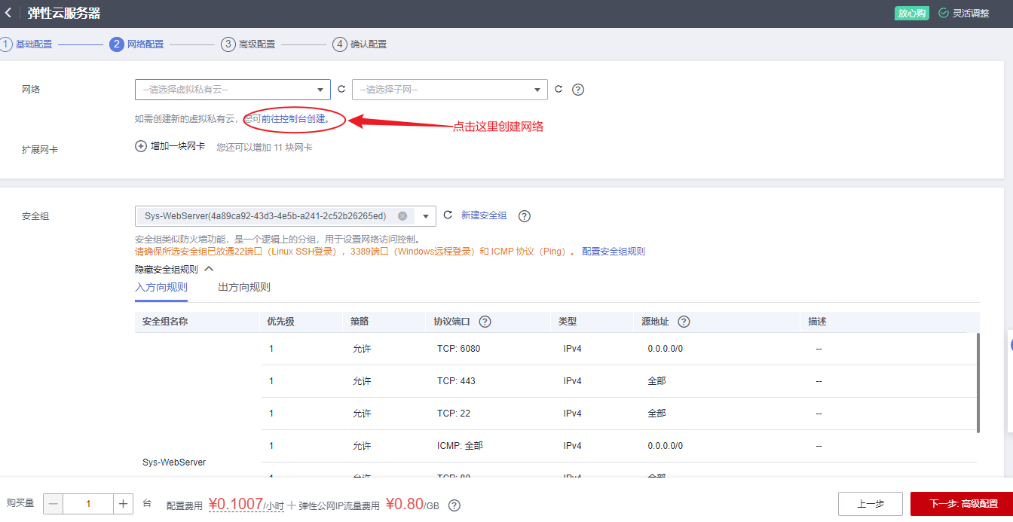
实验内容
5、创建网络，选择网络,如图所示。

Slide 12
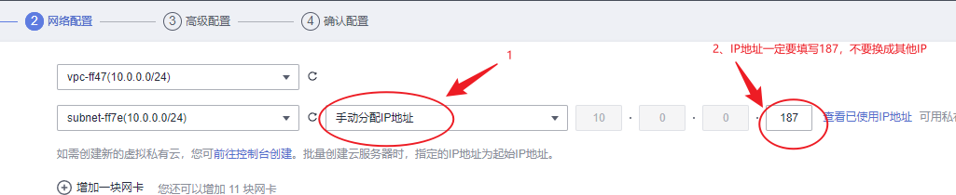
实验内容
5、创建网络，选择网络,如图所示。

Slide 13
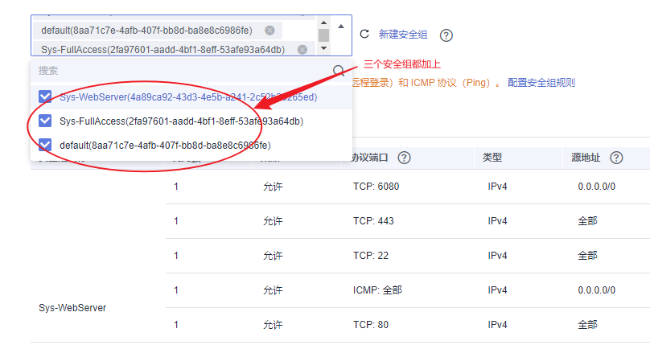
实验内容
6、安全配置，如图所示。

Slide 14
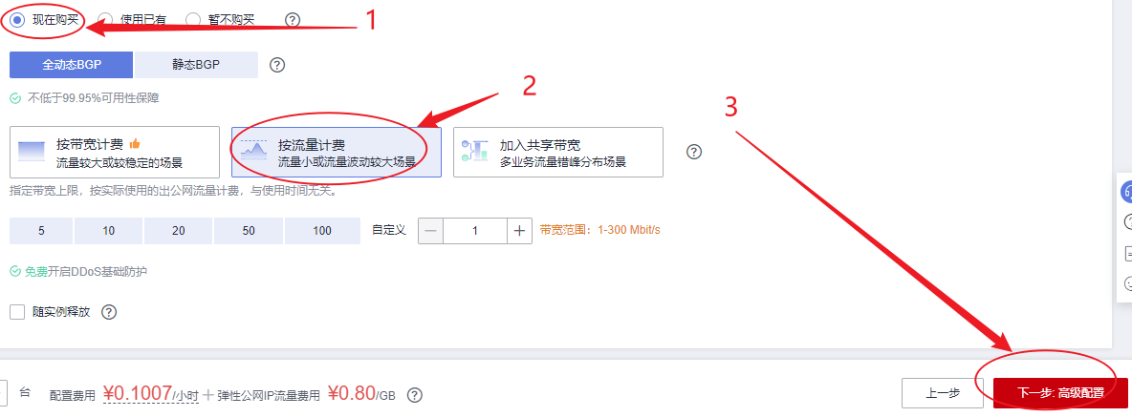
实验内容
7、购买公网IP，如图所示。

Slide 15
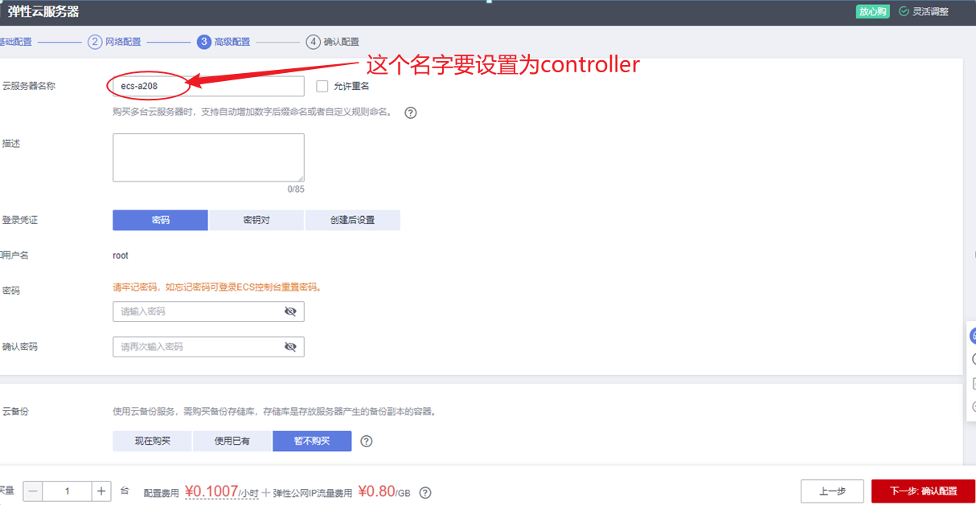
实验内容
8、配置登录信息,如图所示

Slide 16
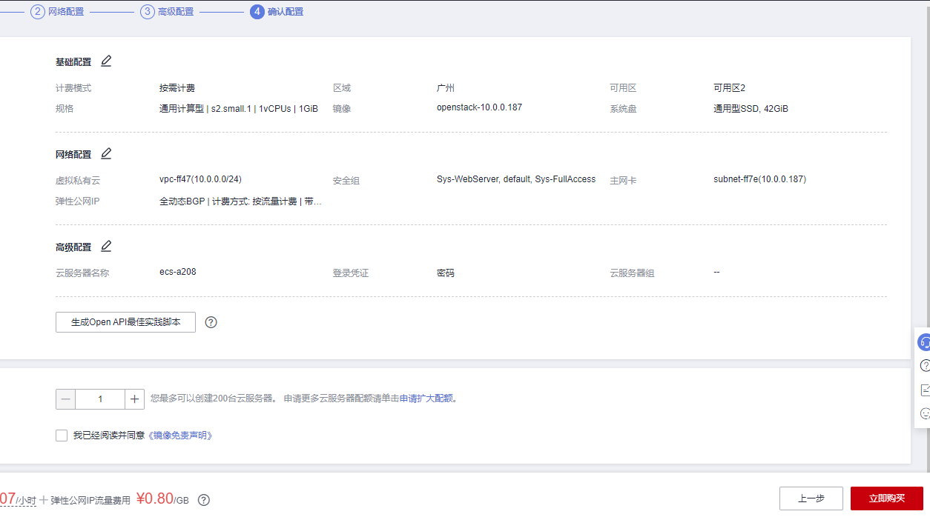
实验内容
9、立即购买,如图所示

Slide 17
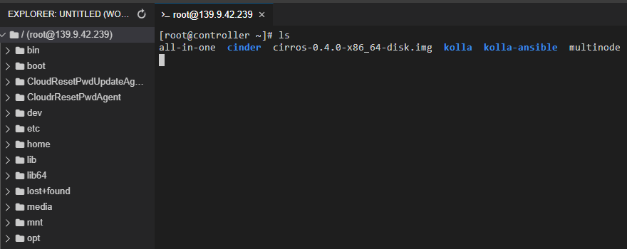
实验内容
10、登录云主机,如图所示

Slide 18
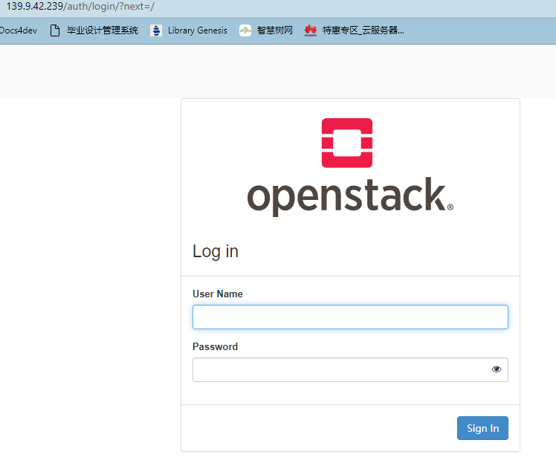
实验内容
11、公网IP复制到浏览器地址栏就可以打开云主机上已经安装好的openstack服务,如图所示

Slide 19
实验内容
二、体验openstack的Web管理界面，完成实验后记得删除资源，不然一直会扣费

Slide 20
思考
1、请使用生活中的例子思考或讨论OpenStack各服务之间是如何交互的？
举例
入住酒店
网上购物
考华为HCIP证书过程
其他……

Slide 21
谢谢

